Slide 1
Тема:
«Динамическое программирование»
Выполнил студент : Старовойтов Иван группы : БЭУ-13-ФК2
Руководитель: Панченко Галина Леонидовна
ВГУЭС 2015 г.

Slide 2
Метод динамического программирования основан на идее разбиения задачи большой размерности на подзадачи меньшей размерности, включающие всего по несколько переменных, и последующего решения общей задачи по частям.
Динамическое программирование (ДП) представляет собой математический метод, заслуга создания и развития которого принадлежит прежде всего Ричарду Беллману(1950-1953гг создания метода). Метод можно использовать для решения весьма широкого круга задач. Характерным для динамического программирования является подход к решению задачи по этапам, с каждым из которых ассоциирована одна управляемая переменная. Набор рекуррентных вычислительных процедур, связывающих различные этапы, обеспечивает получение допустимого оптимального решения задачи в целом при достижении последнего этапа.

Slide 3
Происхождение названия динамическое программирование, вероятно, связано с использованием методов ДП в задачах принятия решений через фиксированные промежутки времени (например, в задачах управления запасами). Однако методы ДП успешно применяются также для решения задач, в которых фактор времени не учитывается. По этой причине более удачным представляется термин многоэтапное программирование, отражающий пошаговый характер процесса решения задачи.

Slide 4
Фундаментальным принципом, положенным в основу теории ДП, является принцип оптимальности. По существу, он определяет порядок поэтапного решения допускающей декомпозицию задачи (это более приемлемый путь, чем непосредственное решение задачи в исходной постановке) с помощью рекуррентных вычислительных процедур.
Динамическое программирование позволяет осуществлять оптимальное планирование управляемых процессов. Под «управляемыми» понимаются процессы, на ход которых мы можем в той или другой степени влиять.
На каждом этапе многошагового процесса оптимизируется только один шаг. Управление на каждом шаге должно выбираться с учетом всех его последствий в будущем.

Slide 5
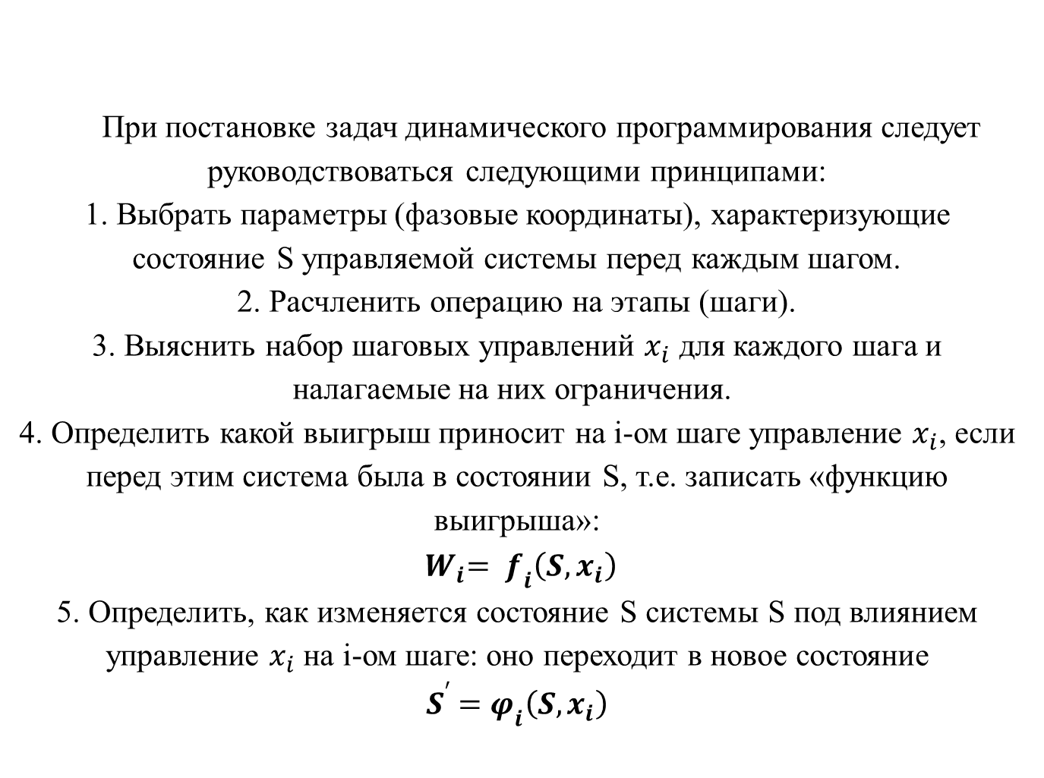
При постановке задач динамического программирования следует руководствоваться следующими принципами:
1. Выбрать параметры (фазовые координаты), характеризующие состояние S управляемой системы перед каждым шагом.
2. Расчленить операцию на этапы (шаги).
3. Выяснить набор шаговых управлений $x_{i}$ для каждого шага и налагаемые на них ограничения.
4. Определить какой выигрыш приносит на i-ом шаге управление $x_{i}$, если перед этим система была в состоянии S, т.е. записать «функцию выигрыша»:
$${ W}_{i}= f_{i}\left(S,x_{i}\right)$$
5. Определить, как изменяется состояние S системы S под влиянием управление $x_{i}$ на i-ом шаге: оно переходит в новое состояние
$S^{′}$ $=φ_{i}\left(S,x_{i}\right)$

Slide 6
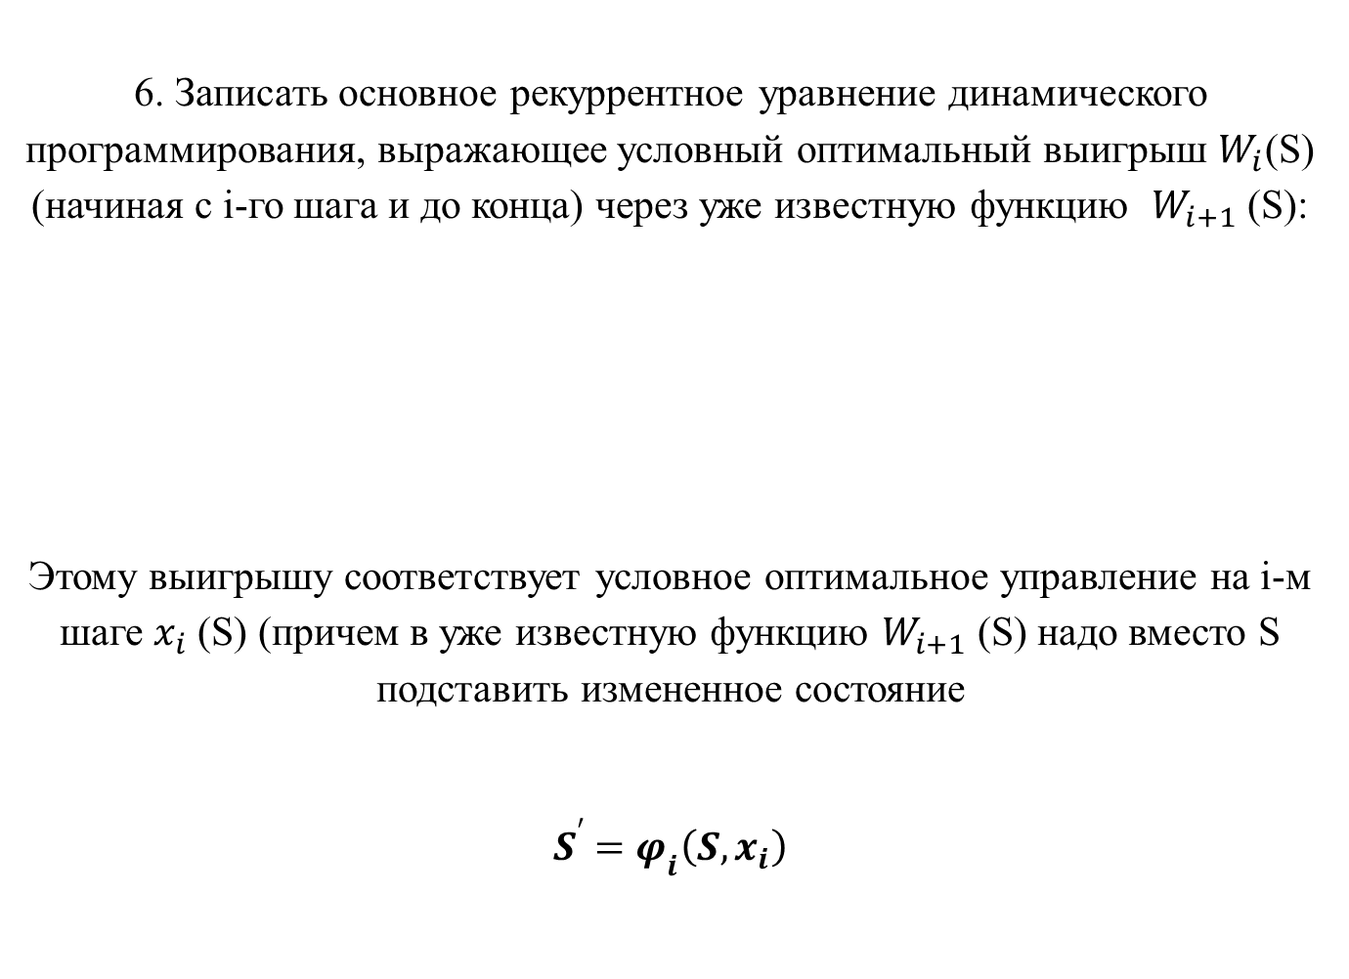
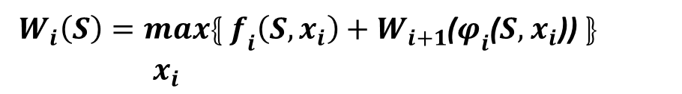
6. Записать основное рекуррентное уравнение динамического программирования, выражающее условный оптимальный выигрыш $W_{i}$(S) (начиная с i-го шага и до конца) через уже известную функцию $W_{i+1}$ (S):
Этому выигрышу соответствует условное оптимальное управление на i-м шаге $x_{i}$ (S) (причем в уже известную функцию $W_{i+1}$ (S) надо вместо S подставить измененное состояние
$S^{′}$ $=φ_{i}\left(S,x_{i}\right)$
${ W}_{i}\left(S\right)=max⦃ f_{i}\left(S,x_{i}\right)+W_{i+1}$($φ_{i}$($S,$ $x_{i}$)) $⦄$
$x_{i}$

Slide 7
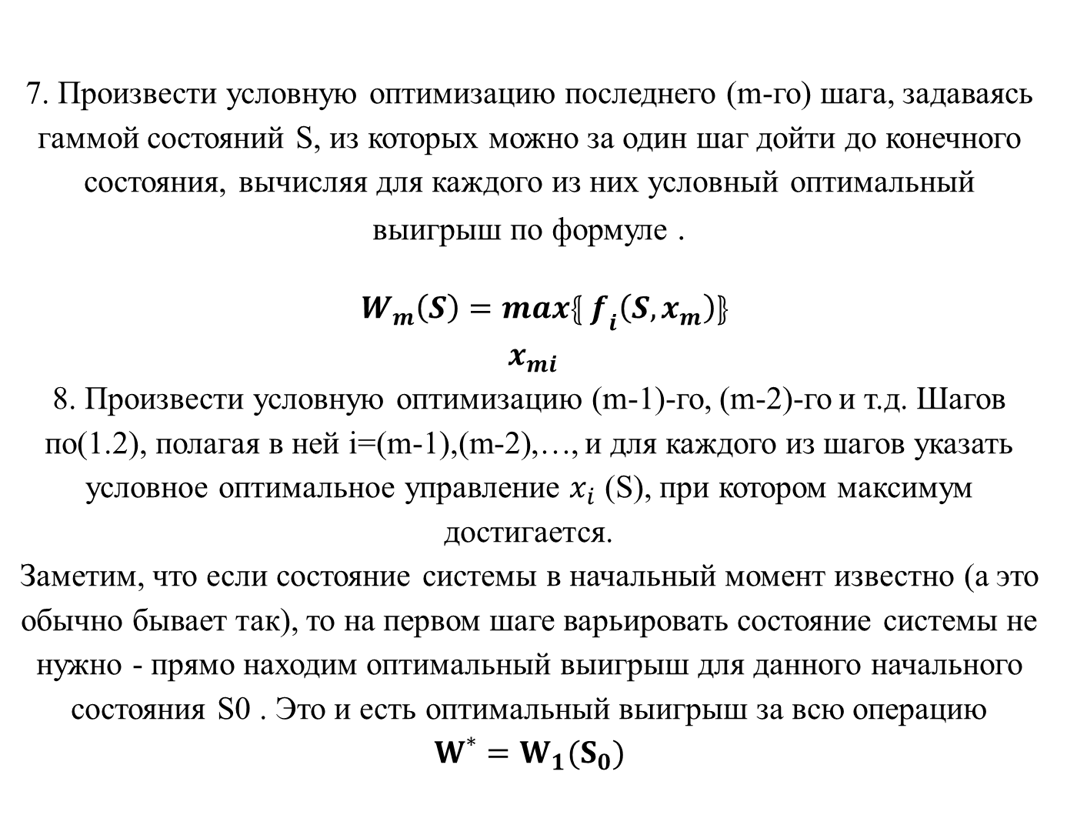
7. Произвести условную оптимизацию последнего (m-го) шага, задаваясь гаммой состояний S, из которых можно за один шаг дойти до конечного состояния, вычисляя для каждого из них условный оптимальный выигрыш по формуле .
${ W}_{m}\left(S\right)=max⦃ f_{i}\left(S,x_{m}\right)⦄$
$x_{mi}$
8. Произвести условную оптимизацию (m-1)-го, (m-2)-го и т.д. Шагов по(1.2), полагая в ней i=(m-1),(m-2),…, и для каждого из шагов указать условное оптимальное управление $x_{i}$ (S), при котором максимум достигается.
Заметим, что если состояние системы в начальный момент известно (а это обычно бывает так), то на первом шаге варьировать состояние системы не нужно - прямо находим оптимальный выигрыш для данного начального состояния S0 . Это и есть оптимальный выигрыш за всю операцию
$$W^{∗}=W_{1}(S_{0})$$

Slide 8
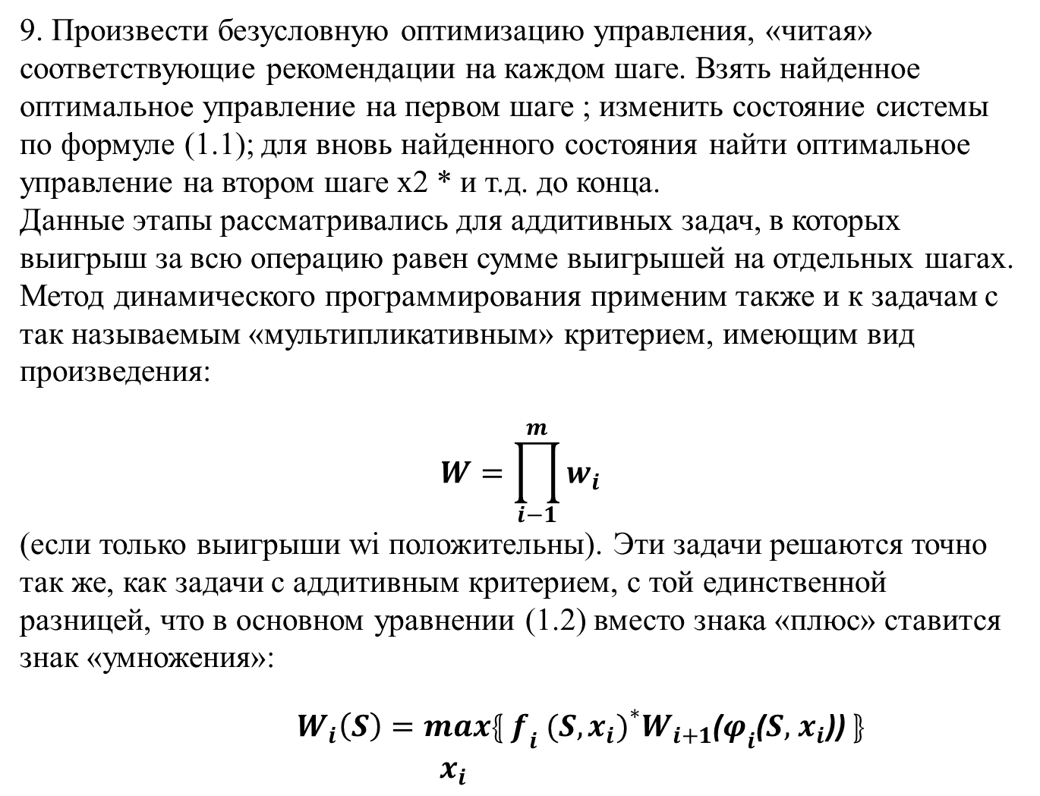
9. Произвести безусловную оптимизацию управления, «читая» соответствующие рекомендации на каждом шаге. Взять найденное оптимальное управление на первом шаге ; изменить состояние системы по формуле (1.1); для вновь найденного состояния найти оптимальное управление на втором шаге х2 * и т.д. до конца.
Данные этапы рассматривались для аддитивных задач, в которых выигрыш за всю операцию равен сумме выигрышей на отдельных шагах. Метод динамического программирования применим также и к задачам с так называемым «мультипликативным» критерием, имеющим вид произведения:
$$W=\prod_{i−1}^{m}{w_{i}}$$
(если только выигрыши wi положительны). Эти задачи решаются точно так же, как задачи с аддитивным критерием, с той единственной разницей, что в основном уравнении (1.2) вместо знака «плюс» ставится знак «умножения»:
${ W}_{i}\left(S\right)=max⦃ f_{i} (S, {x_{i})}^{∗}W_{i+1}$($φ_{i}$($S,$ $x_{i}$)) $⦄$
$x_{i}$

Slide 9
Примеры задач динамического программирования
Задача планирования рабочей силы :
При выполнении некоторых проектов число рабочих, необходимых для выполнения какого-либо проекта, регулируется путем их найма и увольнения. Поскольку как наем, так и увольнение рабочих связано с дополнительными затратами, необходимо определить, каким образом должна регулироваться численность рабочих в период реализации проекта.
Задача замены оборудования :
Чем дольше механизм эксплуатируется, тем выше затраты на его обслуживание и ниже его производительность. Когда срок эксплуатации механизма достигает определенного уровня, может оказаться более выгодной его замена. Задача замены оборудования, таким образом, сводится к определению оптимального срока эксплуатации механизма.

Slide 10
Задача инвестирования :
Предположим, что в начале каждого из следующих n лет необходимо сделать инвестиции P1 , P2 ,…, Pn соответственно. Вы имеете возможность вложить капитал в два банка: первый банк выплачивает годовой сложный процент r1 , а второй - r2 . Для поощрения депозитов оба банка выплачивают новым инвесторам премии в виде процента от вложенной суммы.

Slide 11
Задача о загрузке
Задача о загрузке – это задача о рациональной загрузке судна (самолета, автомашины и т.п.), которое имеет ограничения по объему или грузоподъемности. Каждый помещенный на судно груз приносит определенную прибыль. Задача состоит в определении загрузки судна такими грузами, которые приносят наибольшую суммарную прибыль.

Slide 12
СПИСОК ИСПОЛЬЗОВАННЫХ ИСТОЧНИКОВ
1. Таха Х. Введение в исследование операций.–М.: Мир,1985.
2. Кузнецов Ю. Н. Математическое программирование. –М.: Наука,1976.
3. Вентцель Е. С. Исследование операций. –М.: Наука,1976.
4. Вентцель Е. С. Элементы динамического программирования. –М.: Наука,1987.
5. Акоф Р., Сасиени М. Основы исследования операций. –М.: Мир,1971.
6. Вентцель Е. С. Исследование операций: задачи, принципы, методология. –М.: Наука,1988.
7. Карманов В. Т. Математическое программирование. –М.:Наука,1986.
8. Зайченко Ю. П. Исследование операций. –К.: Высшая школа,1985.
9. Аоки М. Введение в методы оптимизации. –М.: Наука,1977.
10. Беллман Р., Дрейфус С. Прикладные задачи динамического программирования. –М.: Наука,1965.
11. Муну М. Математическое программирование. Теория алгоритмов. –М.: Наука,1990

